Slide 1

ADD YOUR TITLE,ADD YOUR TITLE.
ADD YOUR TITLE,ADD YOUR TITLE.
第五章 会计账簿
第四节 错账更正方法

Slide 2
PART 04
第四节 错账更正方法

Slide 3

行业PPT模板http://www.1ppt.com/hangye/
目录
content
一、查找错账方法
二、错账更正方法
03标题文字
Loem ipsum dolor sameman tanam casectetur adipiscing elit tamam dalam qoue sampe. dolor sameman
04标题文字
Loem ipsum dolor sameman tanam casectetur adipiscing elit tamam dalam qoue sampe. dolor sameman

Slide 4

在手工会计核算方式中，尽管在填制记账凭证、登记账簿前，对原始凭证、记账凭证都进行过数次复核，但由于种种原因，账簿登记有时候仍会出现错误。绝对杜绝错误的想法是不实际的。出现错误以后，第一是查出来，第二是要及时更正。
“不做假账，不做错账”是会计人员最起码的职业素养

Slide 5

一、查找错账方法
账簿登记通常发生的错误，有串户、反方、错位、写错、倒码、重记、漏记等。将甲的发生额记入乙的账户中，就叫串户；将借方发生额记到贷方，就叫反方；将1000写成100，将10000写成1000，将5100写成510000，都叫错位；写错则是将某数字错写成一个与之毫不相关的数字，如将807写成450；倒码就是将数字前后颠倒，如将158写成185，或将87写成78；重记是指某项经济业务在会计上做两次重复记录；漏记是指某项经济业务发生后，全部或部分未在会计上做记录。
如发现以上错误，一是要确认错误的金额；二是要确认错在哪一方，即借方还是贷方；三是根据差错产生的具体情况，分析可能产生差错的原因，采取相应的查找方法，以便缩短查找差错的时间，减少查账工作量。现介绍几种常用的简便有效的查找错账的技术方法。
FOUR
PROUDECT

Slide 6
一、查找错账方法
（一）差数法
差数法就是通过先确定错误的差额，找出差数所在的范围，直接从账账之间的差额数字来查找错误的方法。这种方法主要适用于漏记、重记等原因形成的差错。例如，现金日记账余额为3940元，总账中库存现金账户的余额为3820元，相差120元。查找路径有二：①可直接根据现金日记账余额与总账中库存现金账户余额的差额来查找。如果发现同一账户记录中，有两个数相同并与这个差额(120元）相等，则其中一个数可能是重记的数字。②可在记账凭证中直接查找金额为120元的经济业务，看是否漏登。
（二）尾数法
如果账簿记录发现金额错误，且差错是角、分，可以只检查元以下的尾数，以提高差错的效率。
FOUR
PROUDECT

Slide 7
一、查找错账方法
（三）除2法
如果在记账过程中将记账方向记反了，即将借方发生额记入贷方，贷方发生额记入借方，这种差错会导致该账户一方（借或贷）合计数增多，而另一方（借或贷）合计数减少，而差额正好是记错方向金额的两倍，且差数应该为偶数，能被2整除。对于这种错误的查找可以采用除2法。如应记入“原材料—
—甲材料”账户借方的4000元误记入贷方，则该明细账户的期末余额将小于其总分类账户期末余额8000元，被2除的商4000元即为借贷方向反向的金额。同理，如果借方金额大于贷方600元，则应查找有无300元的贷方金额误记入借方。
FOUR
PROUDECT

Slide 8
一、查找错账方法
（四）除9法
除9法是指用差数除以9来查找错账的方法。这种方法主要适用于查找数字错位和相邻数字颠倒所引起的差错，有以下三种情况：
一是将数字写小。如将 600写成 60,错误数字小于正确数字9倍。查找的方法是：以差数除以9后得出的商即为写错的数字，商乘以10即为正确的数字。上例差数540(600-60)除以9，商60即为错数，扩大10倍后即可得出正确的数字600。
二是将数字写大。如将300写成3000，错误数字大于正确数字9倍。查找的方法是：以差数除以9后得出的商为正确的数字，商乘以10后所得的积为错误的数字。上例中差数2700(3000-300)除以9，所得的商300为正确数字，300乘以10(3000）为错误数字。
三是数字颠倒。如果记账时，出现将相邻的两位数的数字顺序颠倒的错误，如将89写成98,36写成63等。查找的方法是：将差数除以9，得出的商连续加11，直到找出颠倒的数字为止。如89与98的差数为9，除以9得1，连加11为12、23、34、45、56、67、78、89，如有数字为89的业务，即有可能是颠倒的数字。
FOUR
PROUDECT

Slide 9

二、错账更正方法
在手工会计核算方式下，错账更正的方法一般包括画线更正法、红字冲销法和补充登记法三种。实现会计信息化后，错账更正方法只有红字冲销法。使用智能化财务软件输入和处理会计数据，能够大大减少会计人员在手工做账过程中出现的错误。
（一）画线更正法
在结账前的核查时，发现记账凭证填制无误而账簿记录由于会计人员不慎出现笔误或计算失误，造成账上文字或数字错误，此种错账可采用画线更正法。
画线更正法的具体做法是：先在错误的文字或全部数字正中画一条红线，表示错误内容已被注销，但应保持原记录文字或数字的内容清晰、易于辨认。然后，将正确的文字或数字用蓝、黑色墨水笔书写在被注销的文字或数字上端的空白处，并由记账人员在更正处签章。以保证以后会计核算的正确，同时明确相关人员责任。

Slide 10
二、查找错账方法
（二）红字冲销法
红字冲销法又称红字更正法、赤字冲销法。当出现以下两种情况，可采用红字冲销法：
一是在记账后，经核对发现由于原记账凭证上会计科目名称写错或应借、应贷的方向记错而造成账簿记录错误。
具体做法是：首先用红字填制一张与原错误的记账凭证内容完全相同的记账凭证，在凭证的“摘要”栏注明“注销×月×日×字×号凭证”字样，并据此红字凭证用红字登记入账，在账簿的“摘要”栏注明“冲销×月×日错账”，“凭证”栏写上凭证的“字、号”，将原有错误记录冲销。后用蓝字重新填制一张内容正确的记账凭证，在“摘要”栏注明“订正×月×日x字×号凭证”字样，并依此记账凭证登记入账，在账簿的“凭证”栏写入该凭证的“字、号”，在“摘要”栏注明“更正×月×日错账”，将正确内谷记载下来。实现会计信息化的企业，只能采用这种方法更正错账，其目的是保留审计痕迹，接受审计、税务机关等部门的监管。
FOUR
PROUDECT

Slide 11
二、错账更正方法
（二）红字冲销法
二是在记账或结账以后，在核对时发现原记账凭证上所记载的金额大于经济业务的实际金额，造成账簿记录中金额错误。
具体做法是：首先按多记金额用红字填制一张记账凭证，其中使用的会计科目，应借、应贷方向应与原记账凭证相同，并在“摘要”栏注明“冲销×月×日×字×号凭证多记金额”，并据以用红字金额登记入账，在账簿的“摘要”栏注明“冲销×月×日账上多记金额”，将原记录中多记的金额冲销。
（三）补充登记法
在记账或结账以后，经核对发现记账凭证中使用的会计科目，应借、应贷方向没有错误，只是所记金额小于应记金额，并已据此登记入账，造成账簿记录相应出错，对这种类型的错账，可使用补充登记法。
补充登记法的具体做法是：核对时发现记账凭证上记载的金额小于经济业务的实际金额，并已在相应的账簿中记载下来，此时可按照少记的金额，填写一张与原记账凭证中的会计科目应借、应贷方向完全相同的记账凭证，在“摘要”栏注明“补充×月×日×字×号凭证少记金额”，依此凭证过入相应的账簿中，在账簿的“摘要”栏注明“补充×月x日少记金额”。
FOUR
PROUDECT

Slide 12
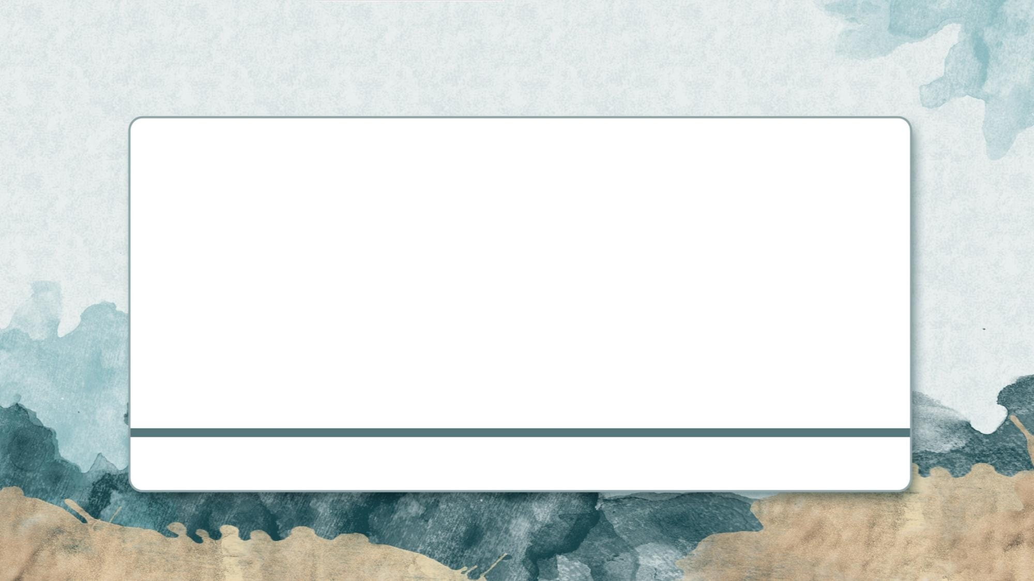
结束

